Slide 1
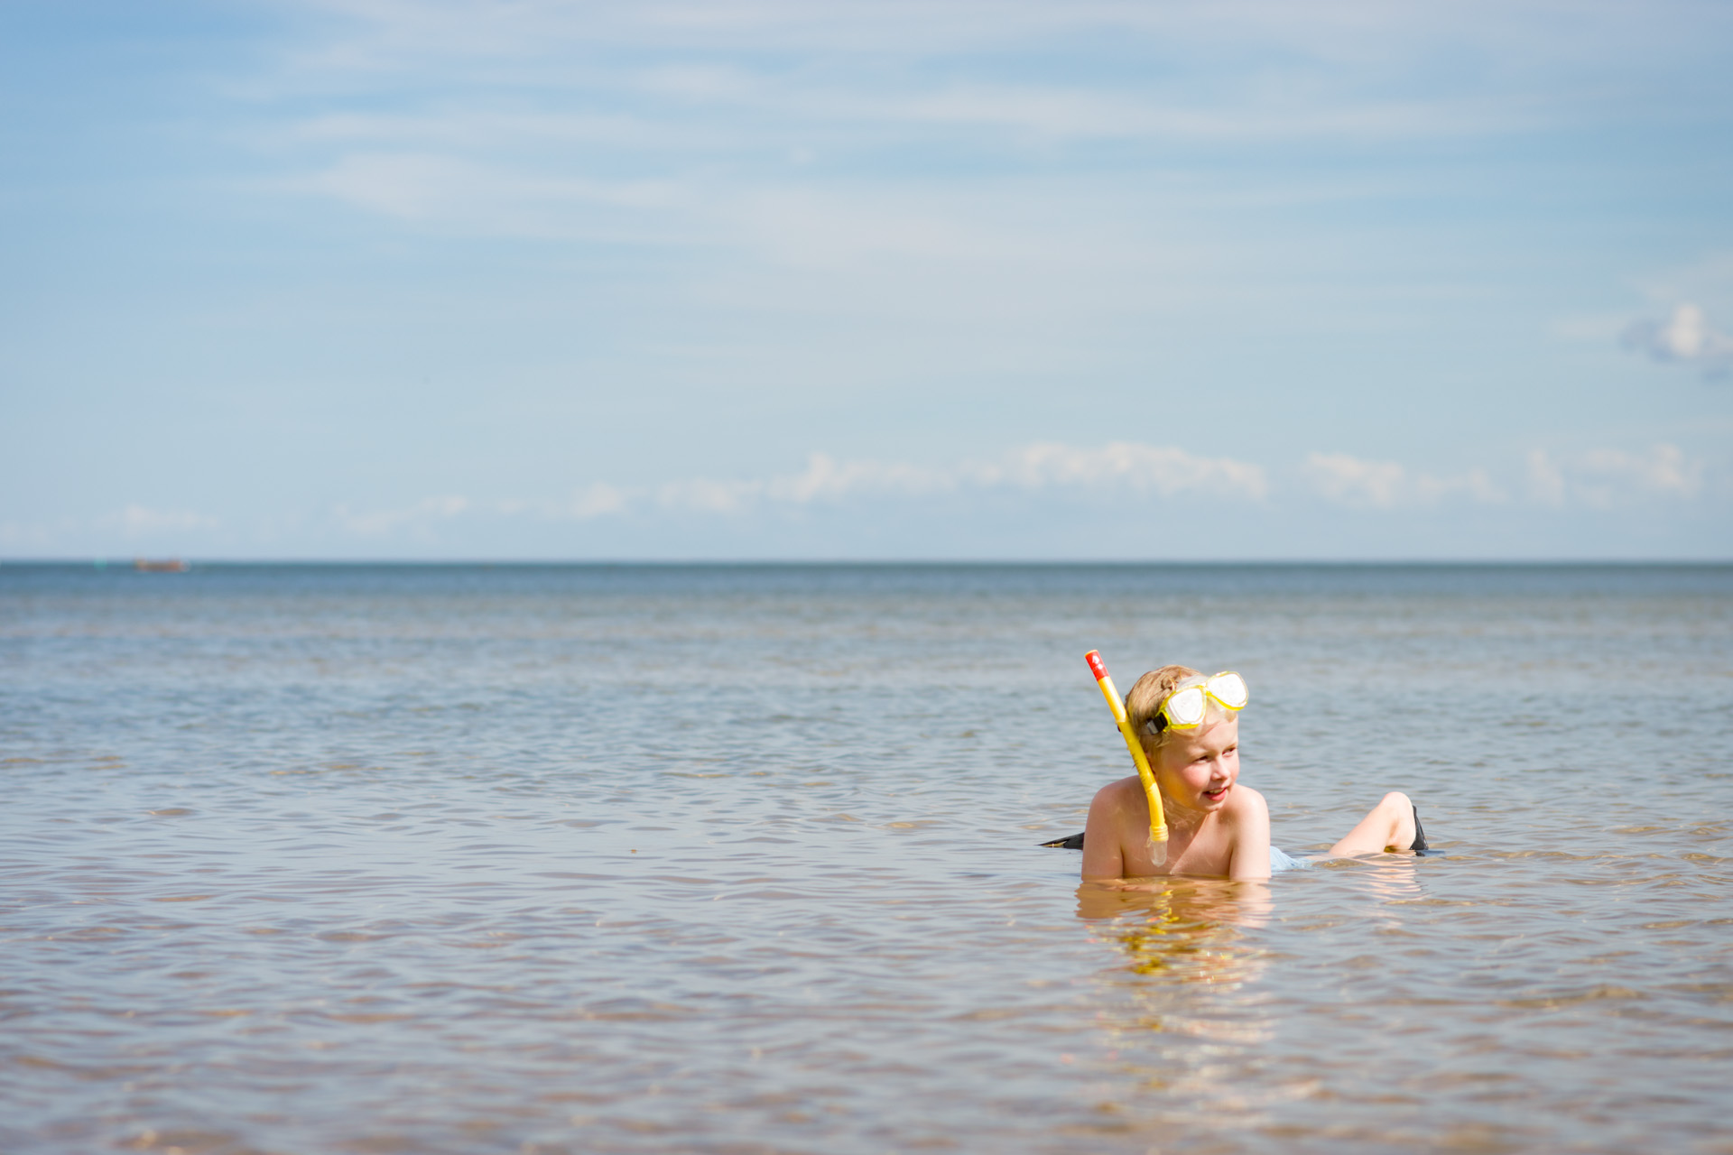
Markusgårdens förskola 2022
Kultur- och utbildningsförvaltningen

Slide 2
Ekonomiskt resultat
Enhet | Budget | Utfall | Avvikelse
Markusgårdens | 9 672 000 | 9 172 000 | 500 000
Öppna förskolan | 0 | - 125 000 | - 125 000
Ekonomiskt läge inför 2023
Har fått budget för personal på öppnaförskolan, men ser redan nu att förvaltningarna kommit överens om att ge personalen utökad tid och den ryms inte i min budget.
Hoppas på legitimerade förskollärare till verksamheten, vilket påverkar enhetens hela budget.
Analys
Får enheten in behöriga förskollärare på de önskade tjänstern ökar personalkostnaden.
Öppna förskolans budget har gått till en annan enhet som ligger under en annan förvaltning.
Åtgärder
Rekrytering gällande förskollärare kommer ske inför hösten.
Förvaltning som fått budgeten får stå för inköp framöver.

Slide 3
Nyckeltal
Enhet | Antal barn Budget/ Beställning | Antal barn Utfall | Antal tjänster | Tjänster m. Leg. | Barn/anställd
Markusgårdens förskola | 80 | 81,3 | 14,3 | 6 | 5,7
Närvaro
Enhet

Slide 4
Lokaler
Verksamheten är i äldre lokaler där slitaget är stort. Köken på respektive avdelning är slitna och flera golvmattor har hål. Flera av rummen är inte anpassade till dagens stora barngrupper. Lokalerna är ljusa med mycket fönster. Det är få personalutrymmen och dessa är inte anpassade till antal personal.
Förskolan har fått några nya golvmattor samt ett målarrum har gjorts i ordning. Ytterdörrarna var i så dåligt skick så innehållet i dörrarna ramlade ur, så verksamheten har fått nya ytterdörrar.
Utifrån enkäten 2021 och på föräldramötet hösten 2022, framkom det att vårdnadshavarna tycker att lokalerna är slitna.
Lokalerna är inte anpassade utifrån barnantalet i lokalerna.
Utemiljö:
Det Pedagogiska lekmaterialet är för få utifrån barnantalet. På lilla gården blir det stora vattensamlingar, men har delvis fyllts med grus, som skvätts ur när det regnar. Vilket har påtalats ett flertalet gånger. Barn och personal saknar en stimulerande utomhusmiljö.
Personal (rekrytering, pensionsavgångar)
Det är svårt att rekrytera behöriga förskollärare till enheten, men även till hela kommunen.
Inga kända pensionsavgångar de närmste 5 åren.

Slide 5
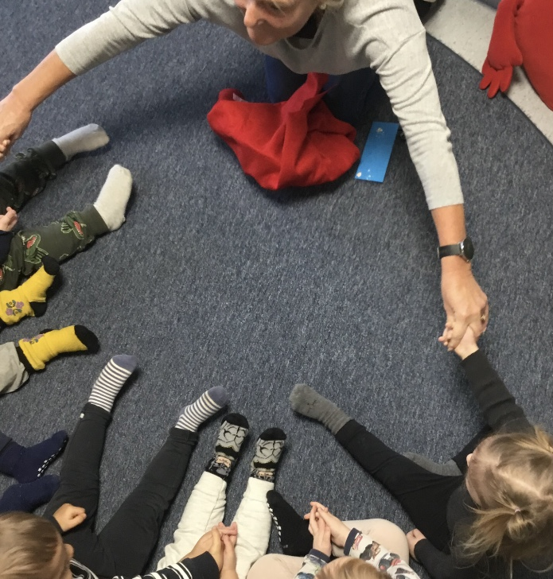
Normer och värden
Var är vi?
Förskolan jobbar tillsammans med barnen med gruppstärkande aktiviteter och uppmärksammar barnen på respekt, solidaritet, öppenhet och ansvarstagande.
I det dagliga arbetet jobbar verksamheten med att utveckla barnens ansvarskänsla, empati och omtanke om varandra. Synliggöra det goda samspelet mellan barn - barn, personal - barn, barn -personal samt personal - personal genom att sätta ord och känslor på det vi känner och säger.
Vart skall vi?
Verksamhetens önskan är att varje barn ska ha förståelse för alla människors lika värde, oavsett olikheter. Under möten ska diskussioner om Normer och värden hållas kontinuerligt. Det är ett aktivt arbete som ständigt ska synliggöras och det förs ständigt en dialog om hur bemötande till vårdnadshavare kan utvecklas inom detta viktiga område.
Hur gör vi? – Framtid
Förskolan skriver kontinuerligt in Normer och Värden i sin kvalitetsplan samt metoden hur personalen tillsammans kan nå målen. Kvalitetsplanen är ett levade dokument som följs upp regelbundet.
Genom lotusdiagram underlättar det för personalen, att synliggöra hur de arbetar med Normer och Värden verksamhetens teman.

Slide 6
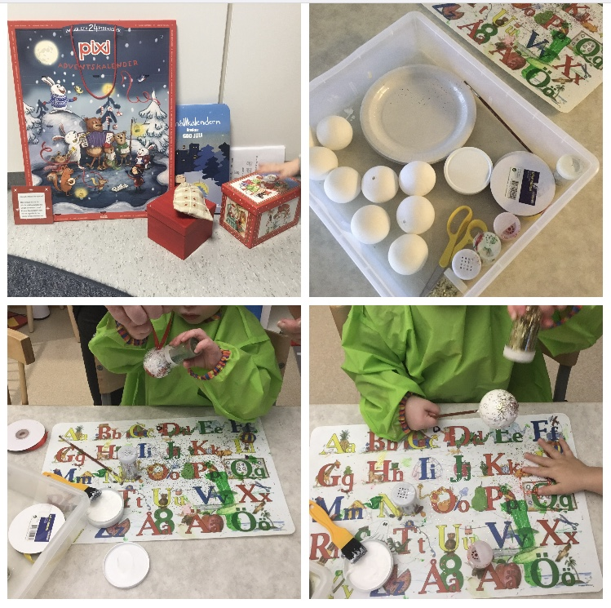
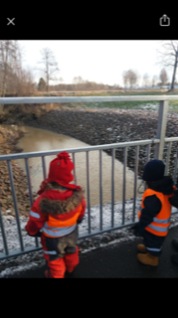
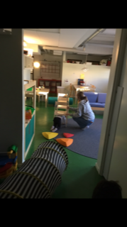
Kunskap, utveckling och lärande
Var är vi?
Verksamheten ska stimulera varje barns utveckling och lärande. Barnen ska ges förutsättningar för tänkande, utveckling och lärande utifrån olika aspekter såsom språkliga, estetiska och praktiska aktiviteter. Personalen ska lyssna på barnens intresse, behov och erfarenheter samtidigt som det ska ge tillfällen för nya erfarenheter och kunskap. Enheten jobbar utifrån olika temaområden. Genom temaområde är det lättare att anpassa innehållet för lärande för barnens olika åldrar.
Vart skall vi?
Skapa levande diskussioner på avdelningsmöten om hur verksamheten kan utveckla miljön och innehåll för att berika barnen med kunskapsutveckling nu och i framtiden. Planeringen ska bygga på att avdelningarna pratar kontinuerligt om hur lokaler och material kan anpassas utifrån Tema och barngrupp.
Hur gör vi? – Framtid
I kvalitetsplanen skriver verksamheten mål för utveckling och lärande samt metoder för att kunna nå dessa mål. Avstämning kring avdelningarnas temaarbete sker kontinuerligt.
Avdelningarnas miljö ska inbjuda till kreativ lek och material ska
vara utmanande och lärande för respektive ålder.

Slide 7
Samverkan mellan förskola och hem/skola
Var är vi?
Personalen har kontinuerlig dialog med vårdnadshavarna om barnens trivsel, lärande och utveckling genom daglig kontakt på trappan eller i tamburen.
Under våren erbjuds vårdnadshavare utvecklingssamtal och under hösten kan vårdnadshavare önska ytterligare ett samtal. Inskolningssamtal har förskolan i samband med inskolning samt uppföljningssamtal erbjuds.
Verksamheten använder sig av appen TYRA och använder den via dokumentation.
Överlämningar mellan förskolan och förskoleklass sker under vårterminen.
Vart ska vi?
Förskolan ska tydliggöra och synliggöra barnens lärandeprocesser samt ge kontinuerlig information till vårdnadshavarna om vad deras barn har gjort under dagen på förskolan.
Via TYRA kan verksamheten synliggöras ännu mera och via barnens portfolio synliggöra barens lärandeprocess samt vad barnet gjort på förskolan.
Fortsätta att ha tydliga överlämningar mellan förskola och förskoleklass. Vid några överlämningar är vårdnadshavare med.
Hur gör vi?- Framtid
På arbetsplatsträffar och avdelningsmöten diskuteras hur verksamheten önskar lägga upp utvecklingssamtalen och kontinuerligt förbättra dessa.
Arbeta med nya läroplanen och utveckla arbetssättet mellan verksamheten och TYRA så vårdnadshavarna kan se den röda tråden mellan läroplanen och förskolans arbetssätt.
Fortsätta att ha överlämningar mellan förskola och förskoleklass utifrån skolverkets överlämningsmaterial.

Slide 8
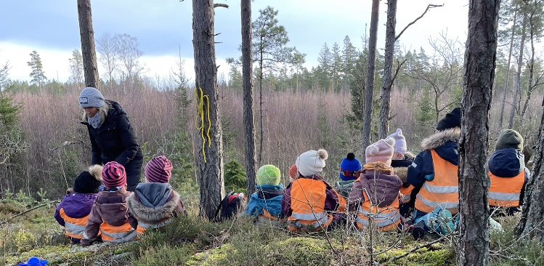
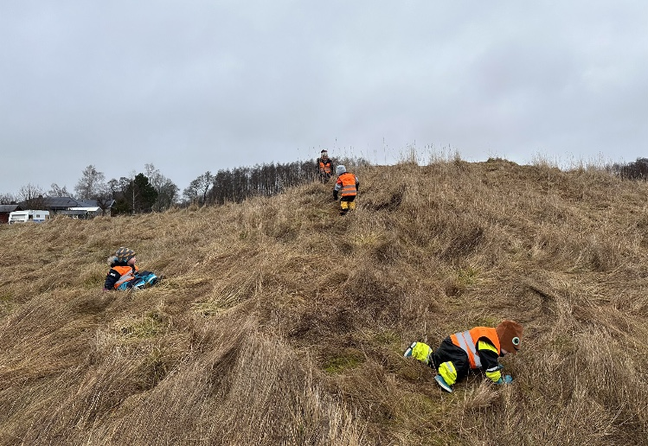
Barns inflytande
Var är vi?
Personalen ska lyfta barnet, såväl enskilt som i barngrupp, för att ta fram allas rätt till sin åsikt och visa att de lyssnar på varje enskilt barn. I handling visar personalen att verksamheten tar tillvara på varje barns tankar och idéer. Genom regelbundna röstningsaktiviteter visar pedagogerna barnen hur demokratiprocessen kan gå till.
Avdelningarna arbetar med att pojkar och flickor får lika stort inflytande över sin dag på förskolan. Pedagogerna delar barngruppen i olika konstellationer under dagen oavsett kön. Att se varje barn utifrån den individ som just hen är. Varje barn har en egen röst.
Vart skall vi?
Fortsätta där vi är men också utveckla våra samtal och diskussioner med barnen. Vuxna på förskolan är förebilder och ska vara medvetna om hur traditionella mönster påverkar oss i vårt förhållningssätt. Lyssna in barnen och skapa pedagogiska aktiviteter utifrån deras önskemål.
Hur gör vi? - Framtid
I förskolans kvalitetsplan skrivs mål in om barns inflytande samt metoden
för att nå målen.

